Slide 1
МКОУ Купреевская СОШ
Выполнила : учитель начальных классов Круглова Светлана Геннадьевна.

Slide 2
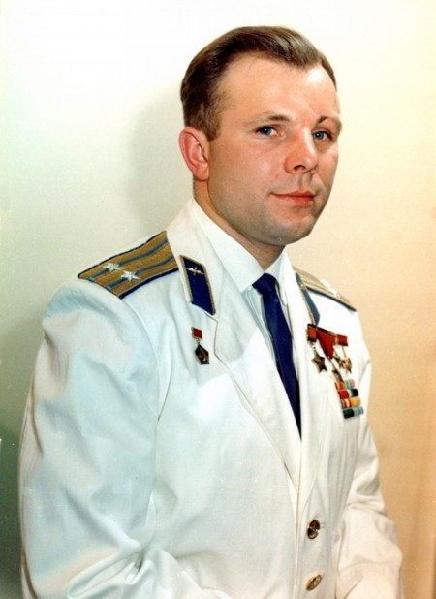
Нынче праздник космонавтов!
Поздравляем с этим днем.
Нам открыл его Гагарин
Много сказано о нем.

Slide 3
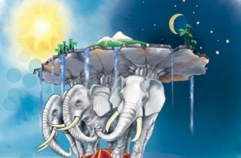
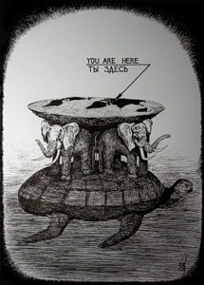
Раньше, давным – давно, когда люди только научились узнавать Землю, они представляли ее перевернутой чашей, которая покоится на трех гигантских слонах, важно стоящих на панцире огромной черепахи. Это чудо –черепаха плавает в море –океане, а весь мир накрыт хрустальным куполом неба со множеством звезд.

Slide 4
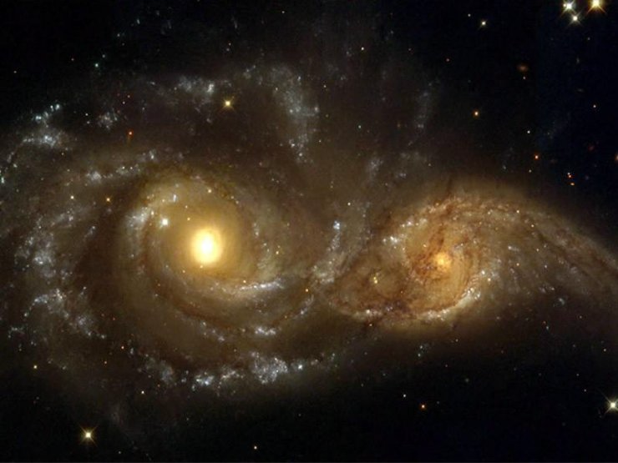
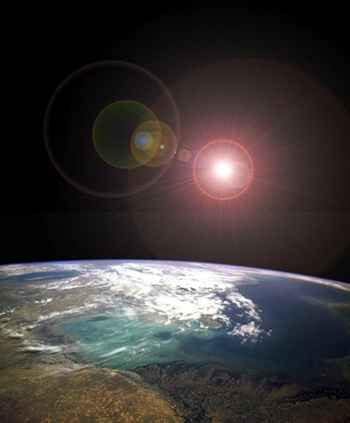
Галактика, в которой находится наша планета называется Млечный путь
Галактики .
Земля.

Slide 5
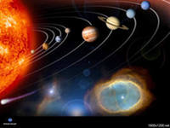
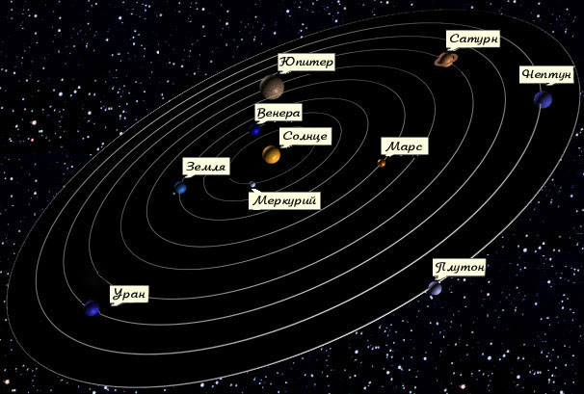
Планеты солнечной системы: Меркурий, Венера, Земля, Марс, Юпитер, Сатурн, Уран, Нептун и Плутон. Земля – третья по удаленности от Солнца

Slide 6
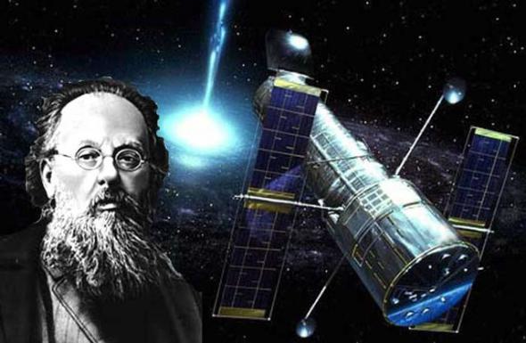
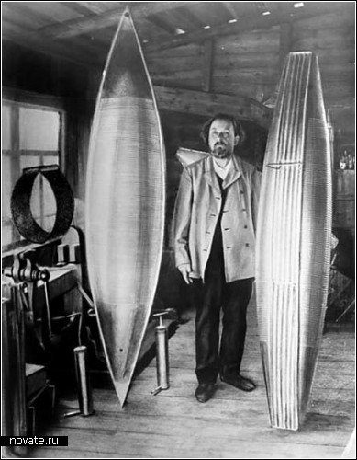
История событий в освоении космоса.
Константин Эдуардович Циолковский первый в мире изобрёл ракету

Slide 8
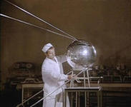
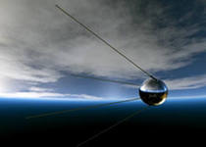
Осваиваем Космос
4 октября 1957 года вышел на орбиту запущенный в СССР первый в истории человечества искусственный спутник Земли. Он весил 86,3 кг.

Slide 9
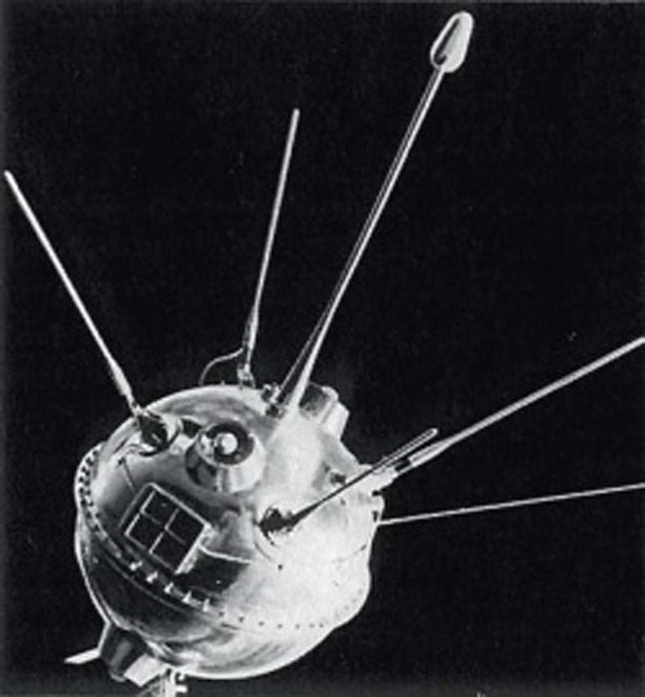
«Луна – 1 «
2 января 1959 г. умчалась в сторону Луны и вышла на околосолнечную орбиту советская космическая ракета «Луна-1»..

Slide 10
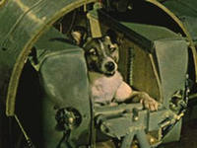
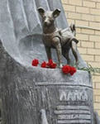
Первые живые существа на орбите
Всего через месяц после запуска «Спутника-1» на борту второго искусственного спутника Земли на орбиту отправилось первое животное — собака Лайка..

Slide 11
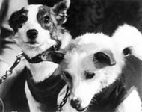
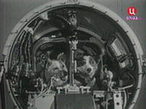
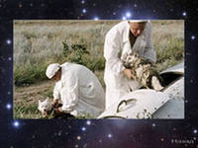
Первыми лохматыми космонавтами, по возвращении приветствовавшими своих «отправителей» радостным лаем, стали Белка и Стрелка, отправившиеся покорять небесные просторы на пятом спутнике в августе 1960 г.
.

Slide 12
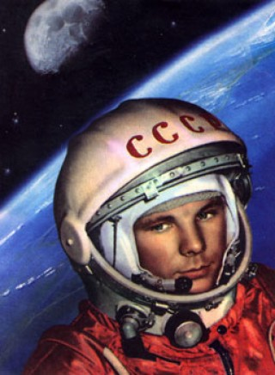
Человек в космосе .
День 12 апреля 1961 г разделил историю освоения космических далей на два периода — «когда человек мечтал о звёздах» и «с тех пор, как человек покорил космос». В 9:07 по московскому времени со стартовой площадки № 1 космодрома Байконур был запущен космический корабль «Восток-1» с первым в мире космонавтом на борту — Юрием Гагариным.

